Slide 1

Desarrollo
de
Software
S.I.S
Sistema Integrado de Socios
Integrantes:
Profesores
Aita Jerónimo
Fernández Nicolás
Mactavish Tomás
Rugiero Fausto
Badino Marcelo
Leibouski Ariel
Viera Sergio
Fecha
28/10/2025

Slide 2
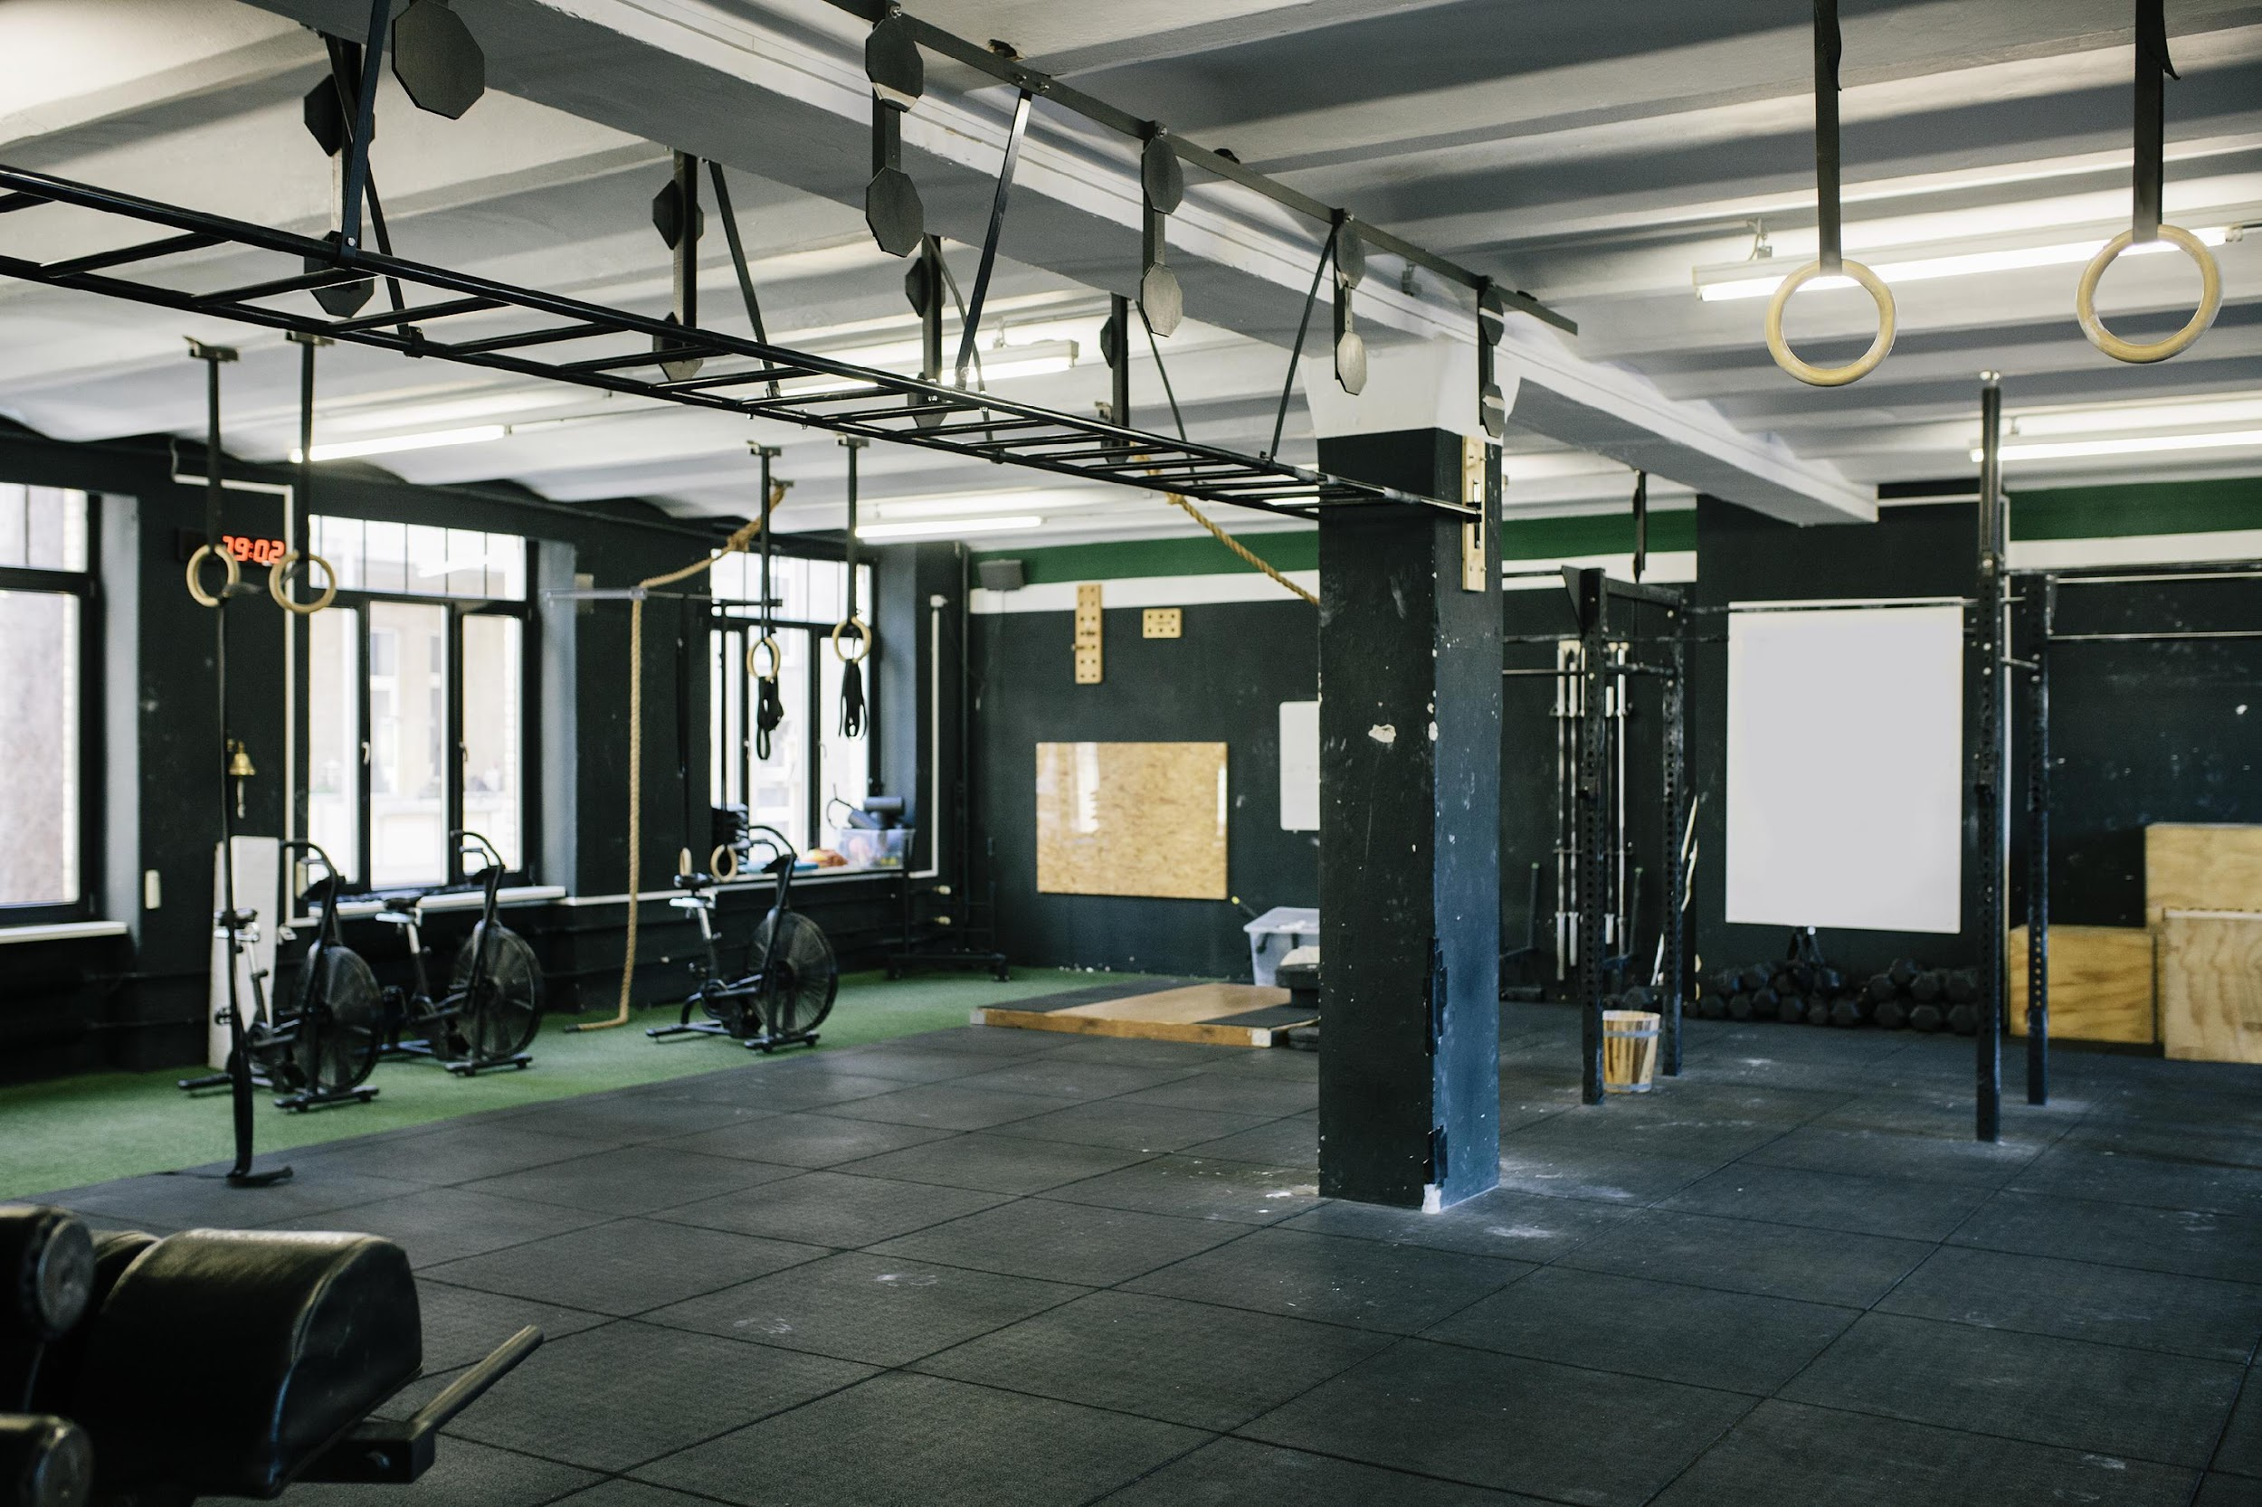

Objetivo
Gestionar socios y actividades de un club deportivo mediante una plataforma web segura y escalable.

Slide 3

Alcance:
  Aplicación Web con Arquitectura MVC.
  Roles de Administrador, Socio y Miembro de Staff
  Autenticación JWT y perfiles de usuario
  Despliegue en servidor local con opción de migración a la nube.

Slide 4
Actores
1
2
3
Administrador
Socio
STAFF
Gestiona socios, actividades, pagos y perfiles de usuario.
Consulta y modifica información personal, se inscribe a actividades.
Consulta inscriptos a actividades.
Sistema
Gestiona autenticación, rutas y recordatorios automáticos.

Slide 5
Requisitos Funcionales (Administrador)
RF1
Registrar nuevos socios o miembros del staff.
RF2
Modificar información de los socios o miembros del staff.
RF3
Dar de baja socios o miembros del staff (manteniendo su historial).
RF4
Consultar el historial de un socio (info. personal, pagos realizados, actividades contratados, valor de cuota mensual, estado de pago de cuota).
RF5
Registrar el pago de la cuota mensual de un socio.
RF6
Consultar el estado de pago de cuota de un socio (al día o atrasado.

Slide 6
Requisitos Funcionales (Administrador)
RF07
Publicar actividades (con su detalle, cargo por inscripción, fechas/horarios y miembro a cargo).
RF09
Archivar o eliminar actividad.
RF08
Modificar actividad publicada, avisando a sus inscriptos (email a socios inscriptos).
RF10
Validar Comprobantes de Pago
RF11
Registrar Pagos a Miembros del Staff

Slide 7
Requisitos Funcionales (Socio)
RF12
Consultar su historial (info. personal, pagos realizados, actividades a la que está inscripto, valor de cuota mensual, estado de pago de cuota).
RF13
Modificar info. personal.
RF15
Inscribirse a actividades (eventos, clases y servicios)
RF14
Subir comprobante de pago.

Slide 8
Requisitos Funcionales (Miembro del STAFF)
RF16
Consultar listado de socios inscriptos a sus actividades.
RF17
Consultar el monto a cobrar por sus actividades.
RF19
Consultar historial de compensaciones
RF18
Consultar sus actividades iniciadas, finalizadas, archivadas o eliminadas

Slide 9


Requisitos NO Funcionales
Rendimiento
RNF1: Garantizar respuesta <2s para 95% de solicitudes bajo carga normal (Consultas).
RNF2: Optimizar consultas con índices y usar formatos webp para imágenes
Alta Disponibilidad
RNF3: Asegurar uptime del 99.9% (máx. 8.76h/año de inactividad).
RNF4: Implementar backups de base de datos diarios.

Slide 10


Requisitos NO Funcionales
Seguridad
RNF5: Proveer autenticación con JWT y perfiles.
RNF6: Proteger comunicaciones mediante HTTPS.
RNF7: Cifrar contraseñas con Bcrypt.
RNF8: Incluir campos de auditoría en base de datos.
Usabilidad
RNF9: Diseñar interfaz con UX/UI intuitiva

Slide 11
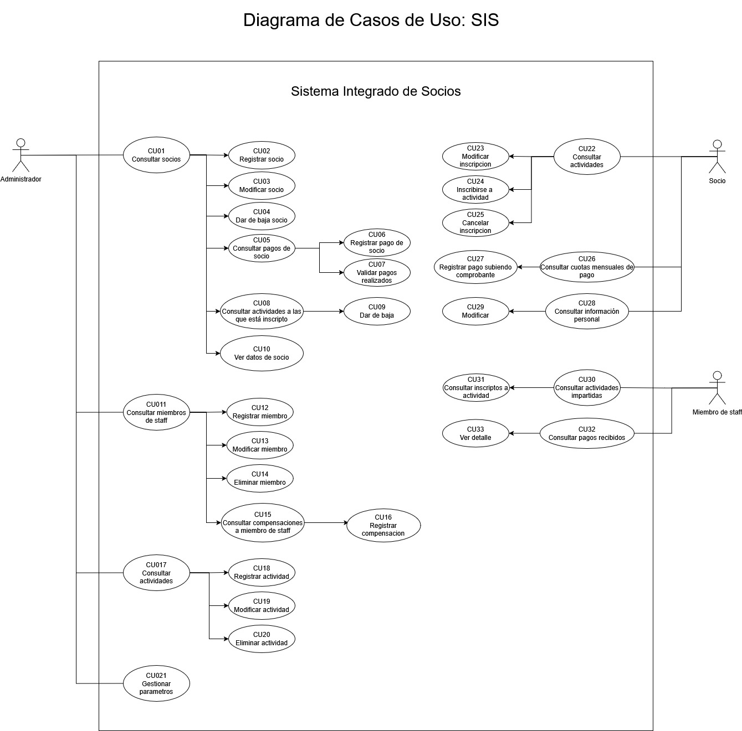
Diagrama de Casos de Uso

Slide 12
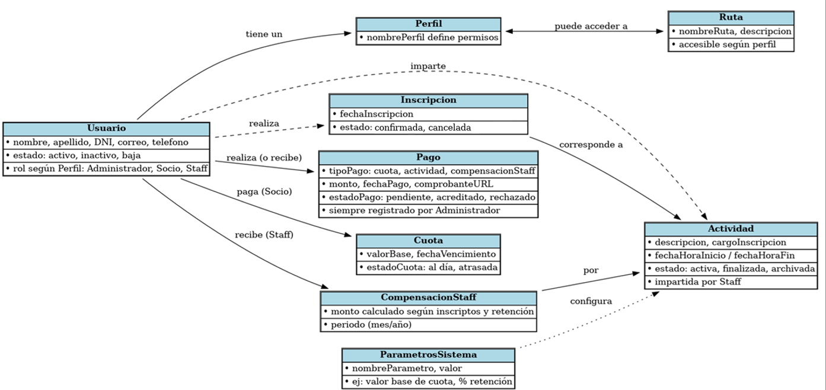
Diagrama de dominio

Slide 13
Estados

Slide 14
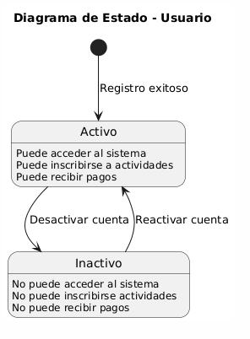
Diagrama de estado - Usuario

Slide 15
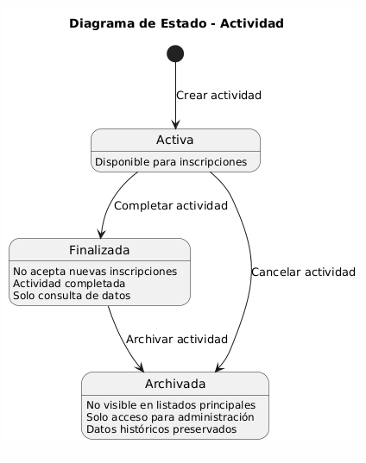
Diagrama de estado - Actividad

Slide 16
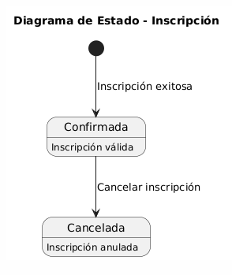
Diagrama de estado - Inscripción a una actividad

Slide 17
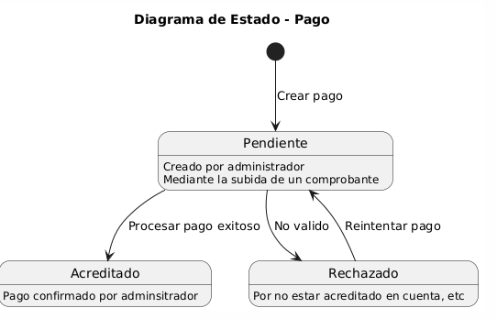

Slide 18
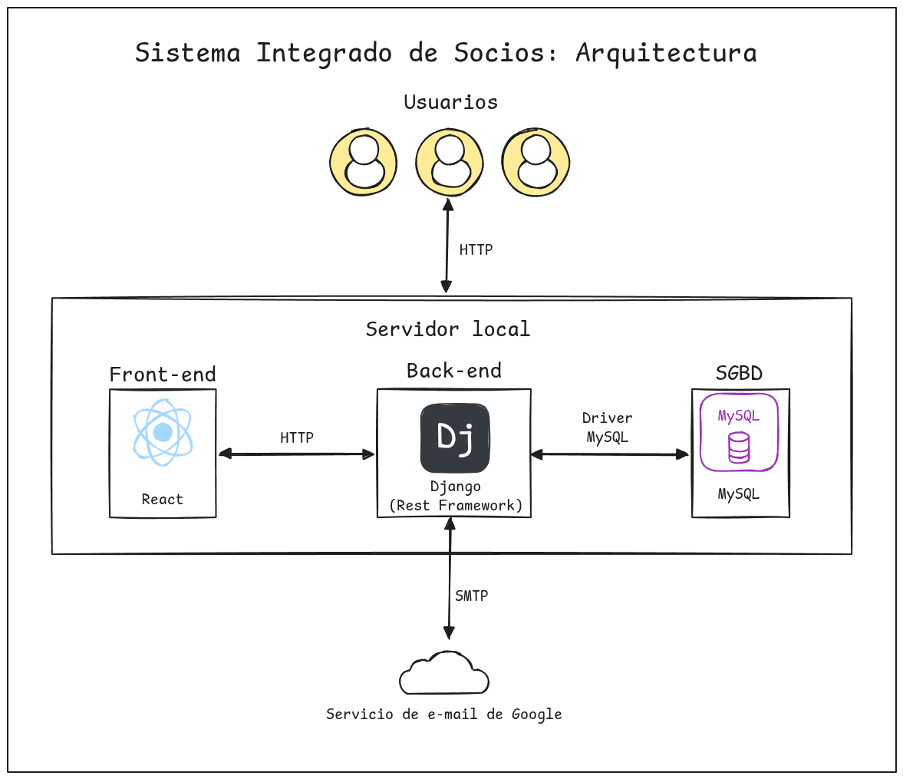

Slide 19
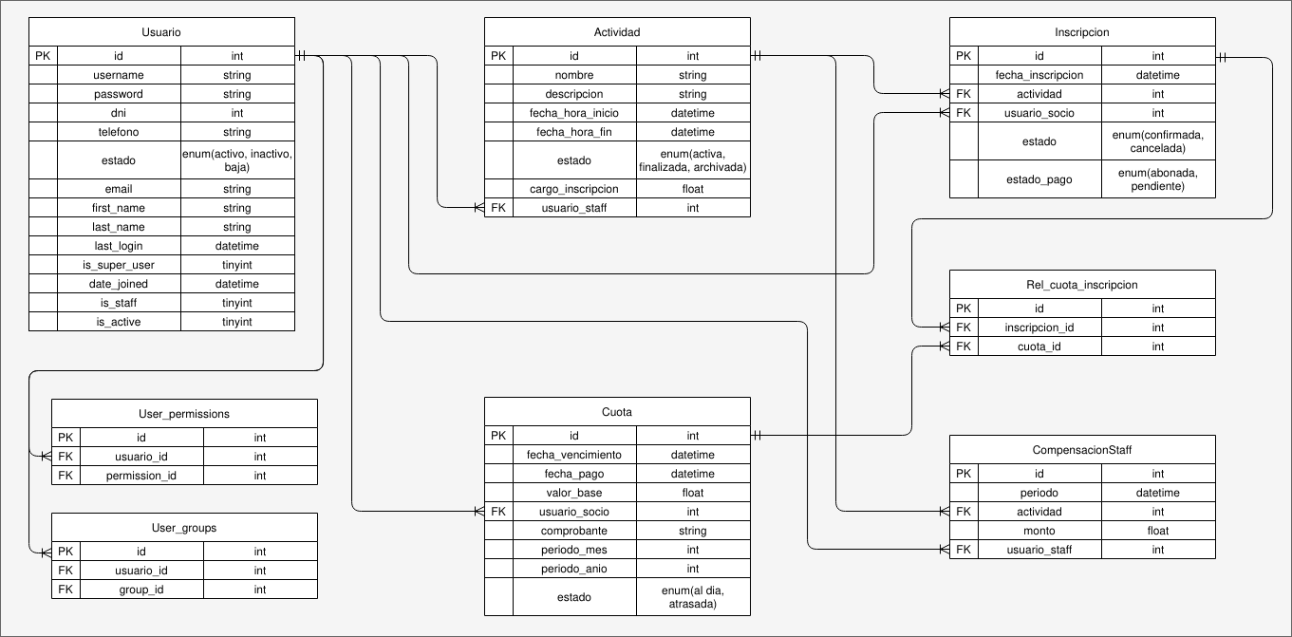

Slide 20
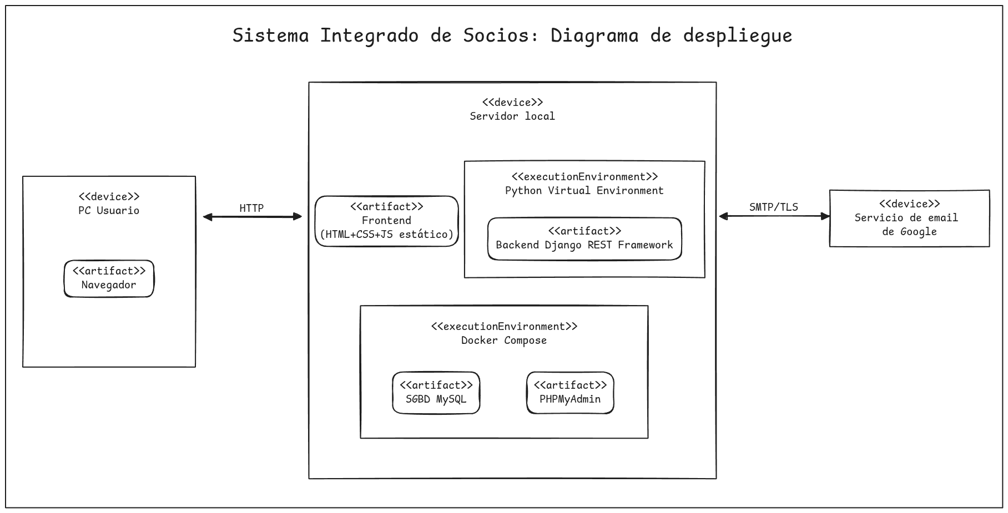

Slide 21
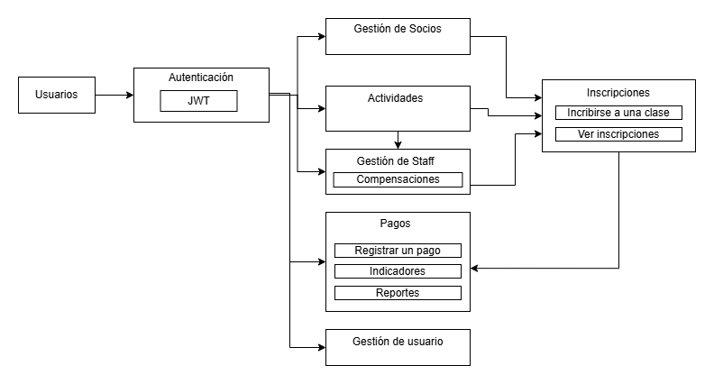
Diagrama de componentes

Slide 22
Prototipo:
Pantallas del Administrador

Slide 23
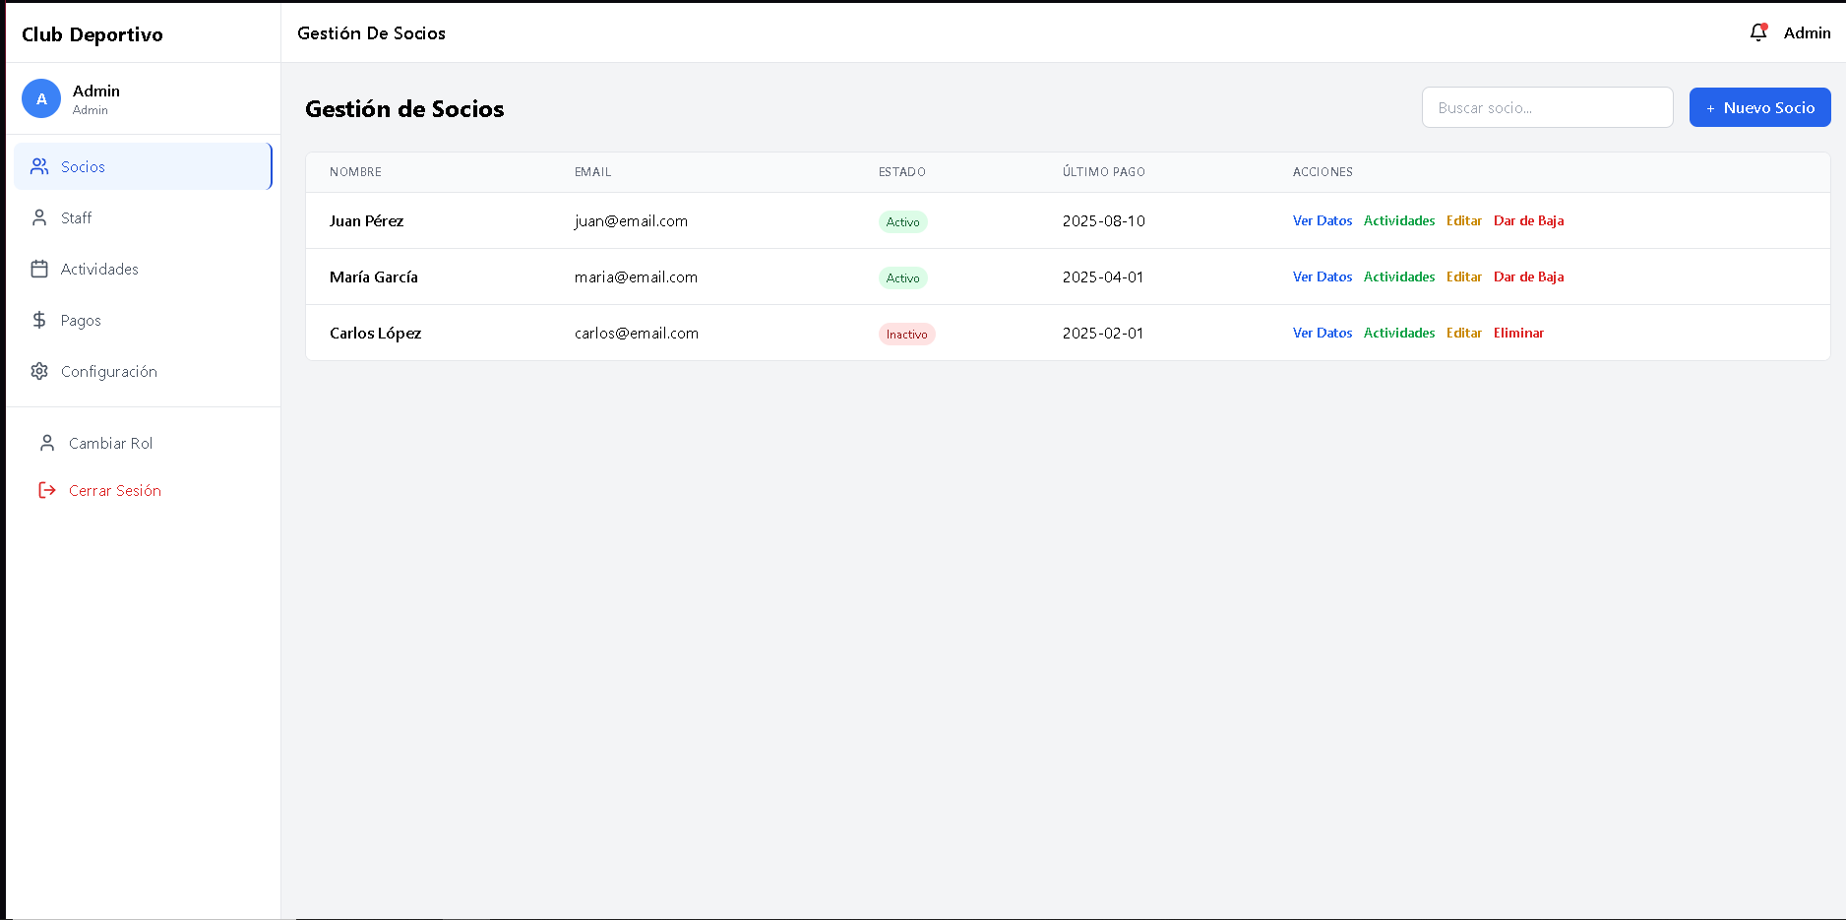

Slide 24
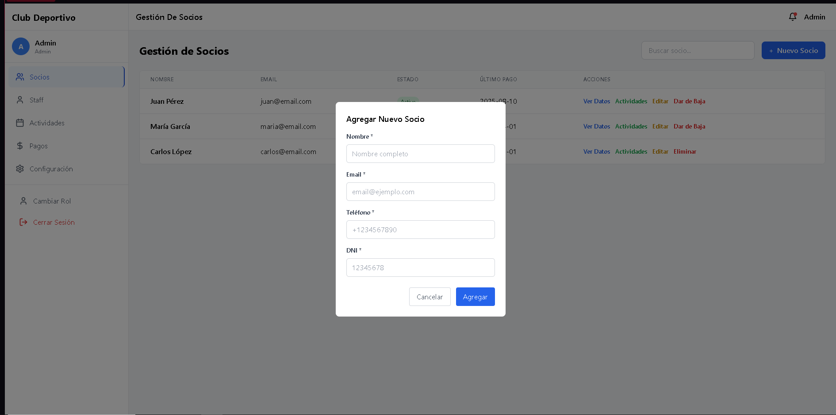

Slide 25
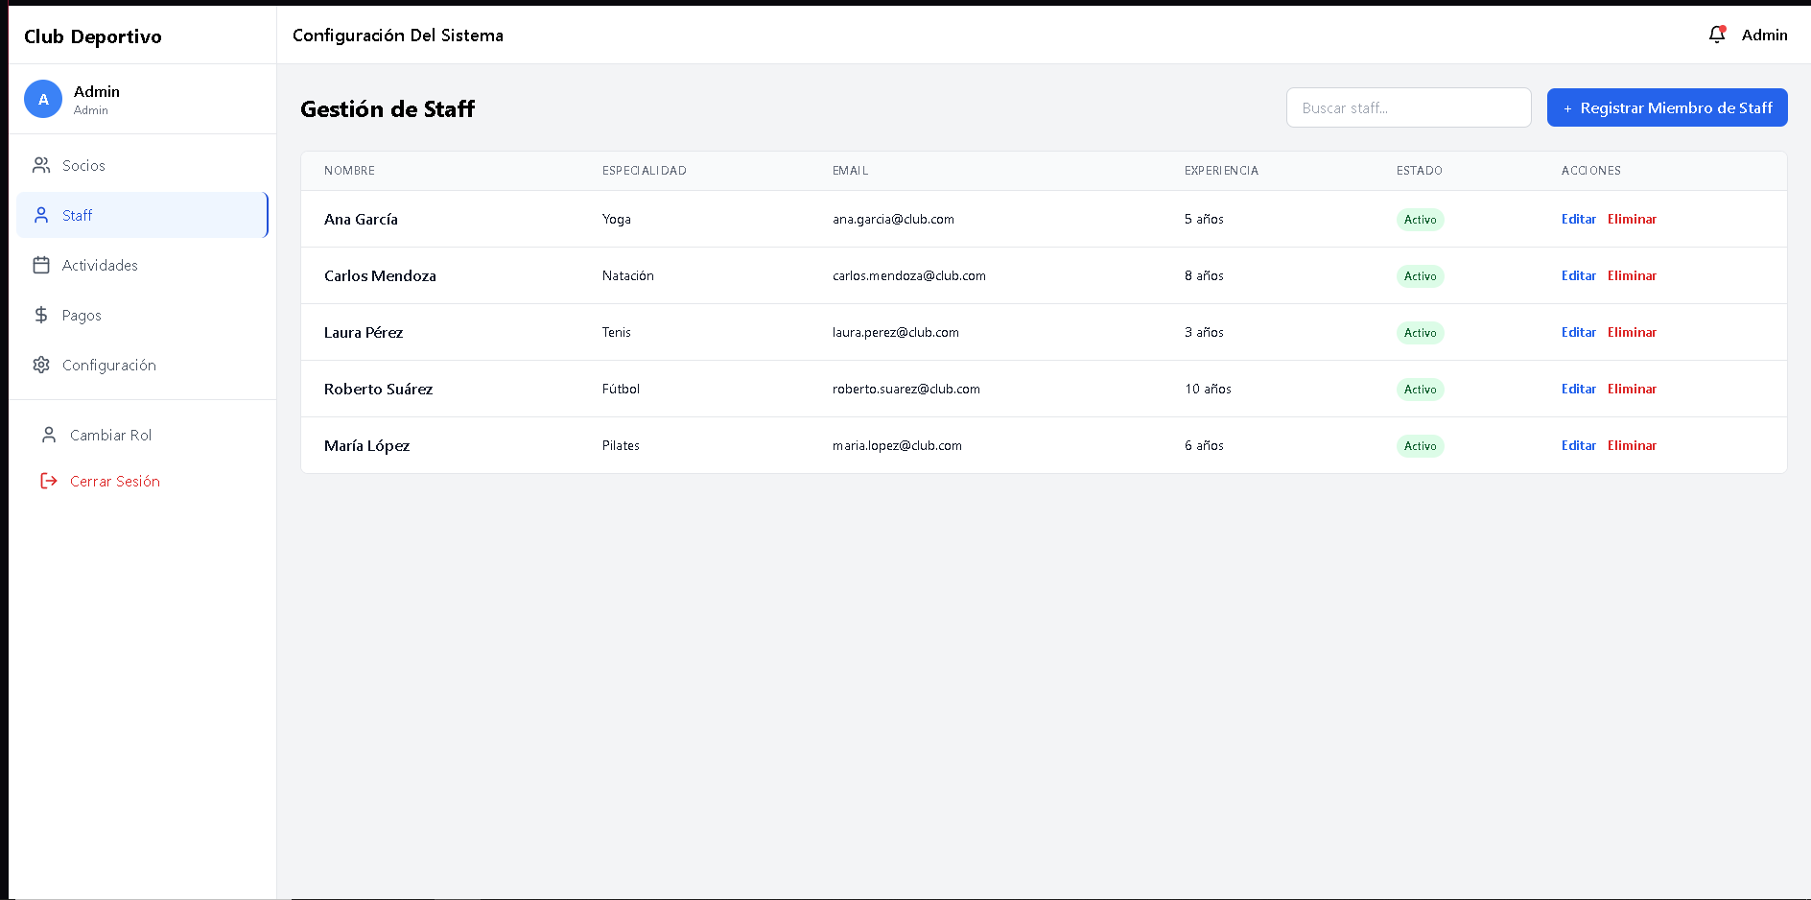

Slide 26
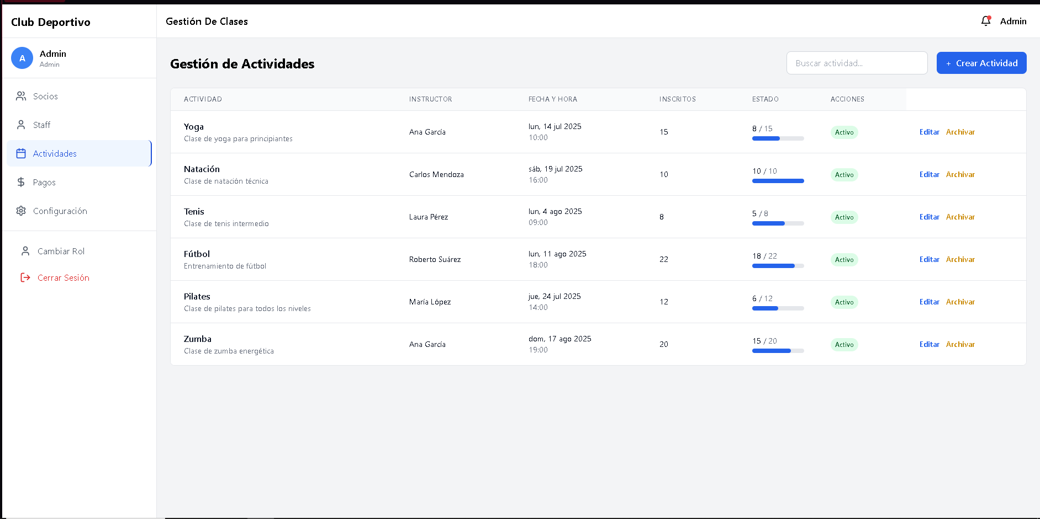

Slide 27
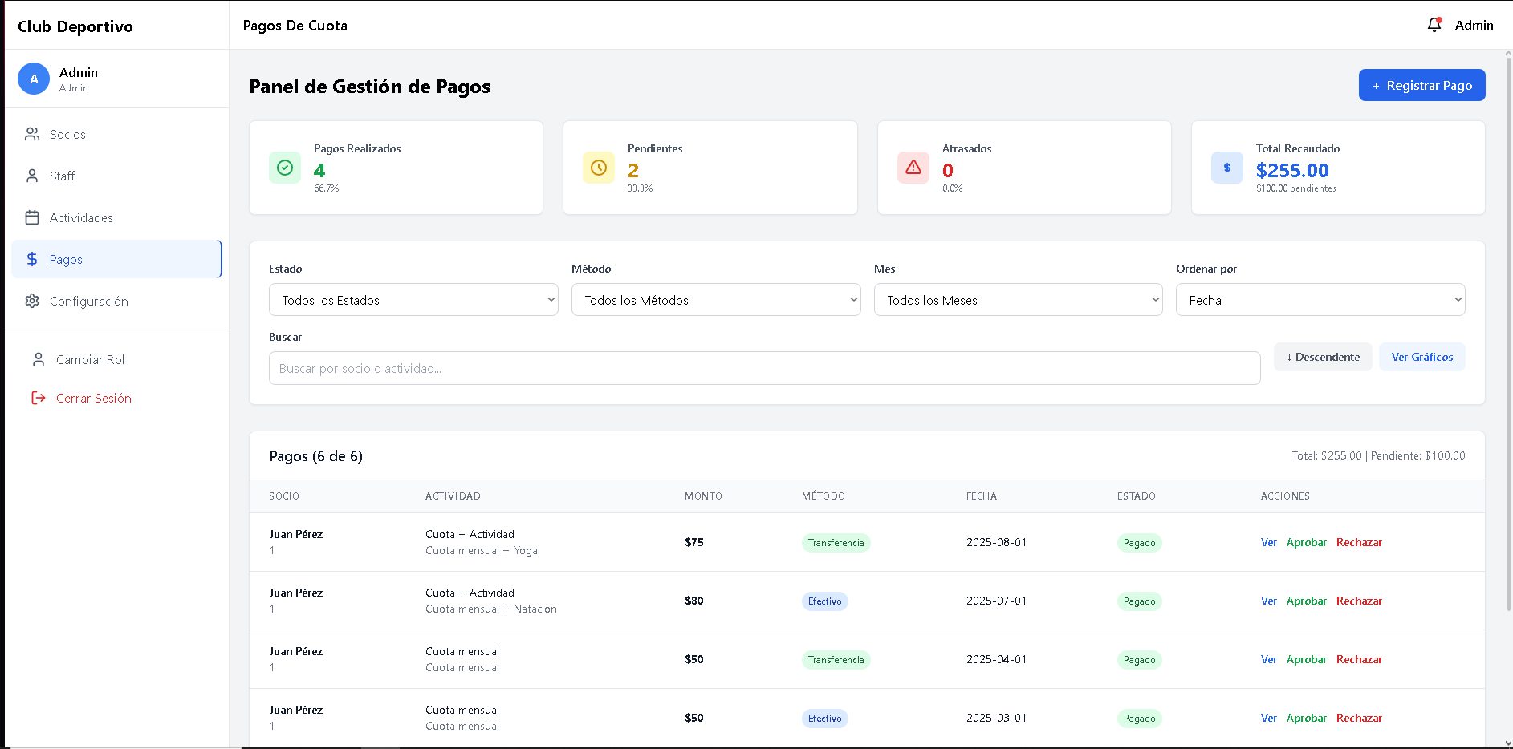

Slide 28
Pantallas del Socio

Slide 29
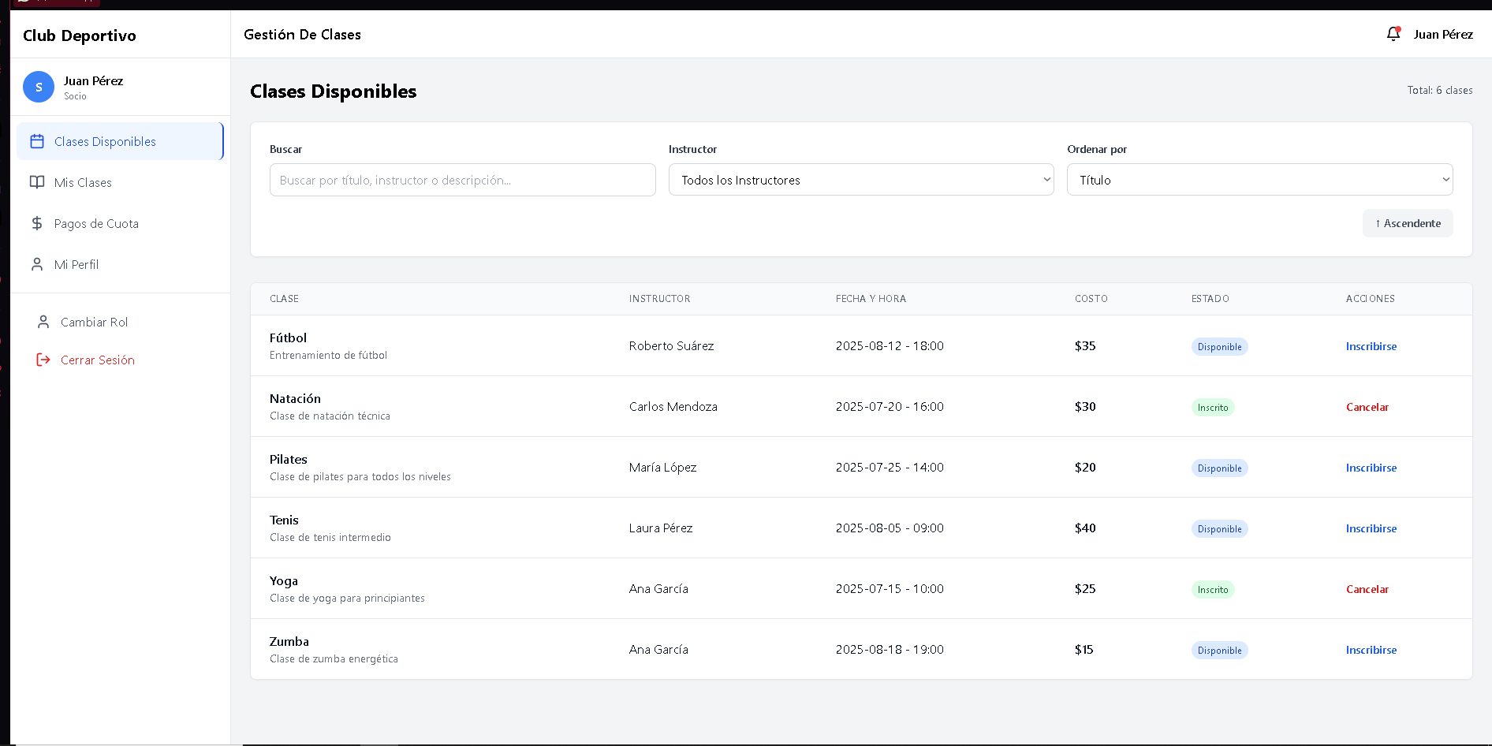

Slide 30
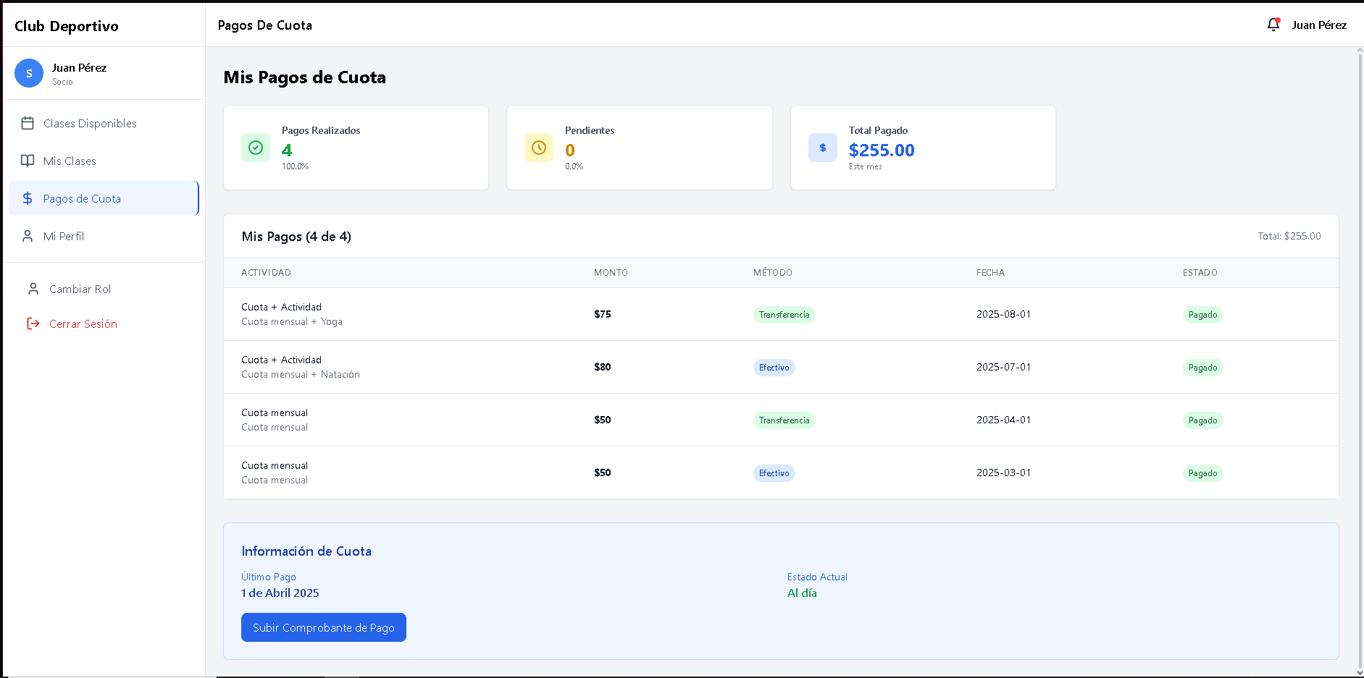

Slide 31
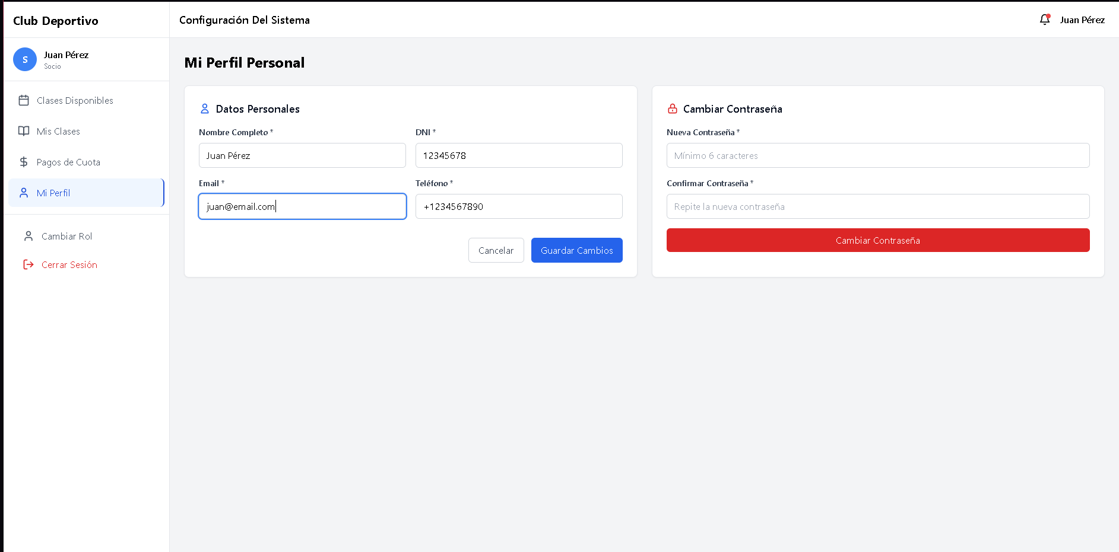

Slide 32
Pantallas del Staff

Slide 33
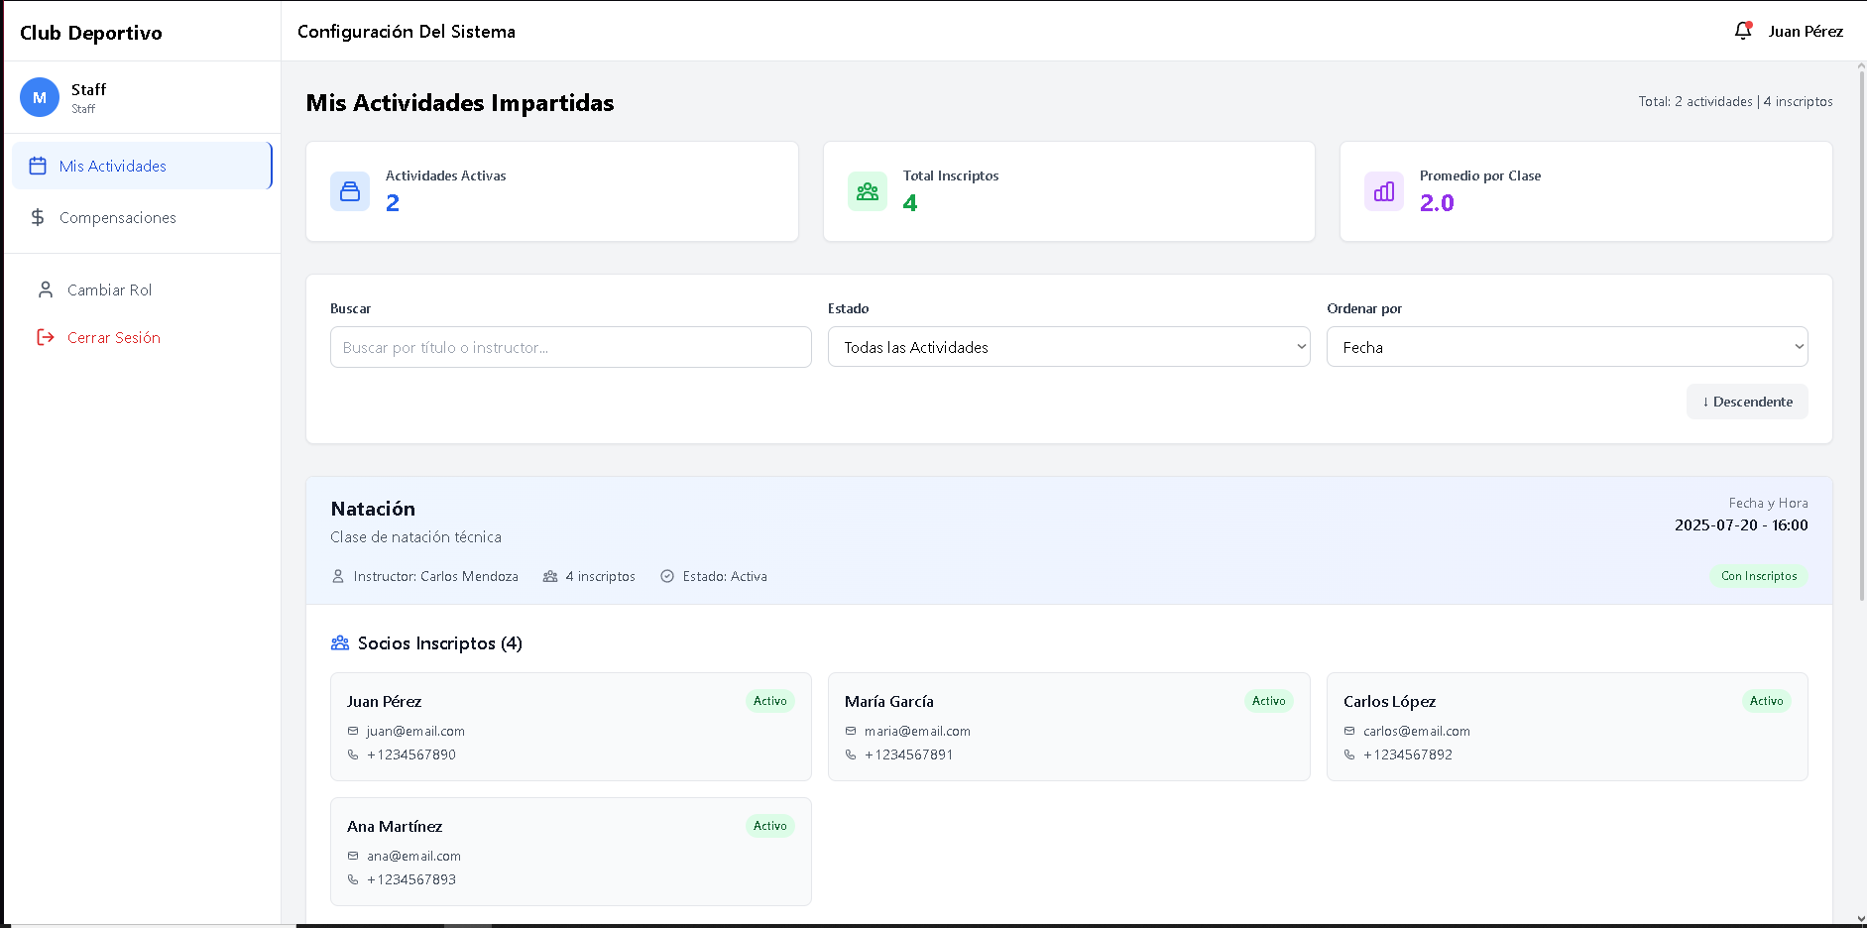

Slide 34
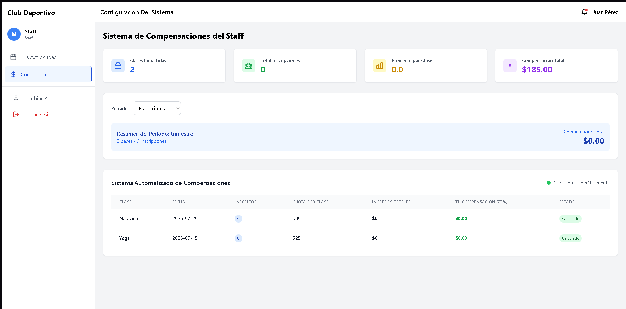

Slide 35
Sistema
Un poco de código
Notes:
Cambiar la presentación por una demostración del sistema funcionando, si es que lo tenemos funcional para la fecha.

Slide 36
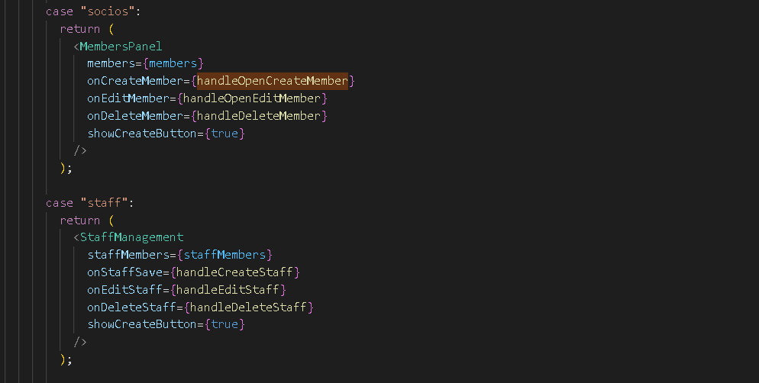
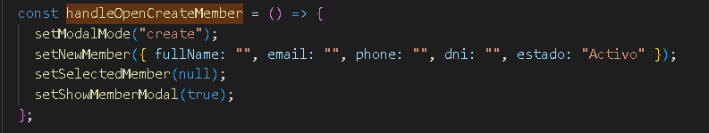
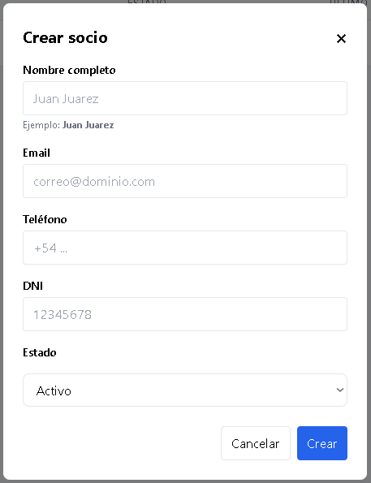
Notes:
Cambiar la presentación por una demostración del sistema funcionando, si es que lo tenemos funcional para la fecha.

Slide 37
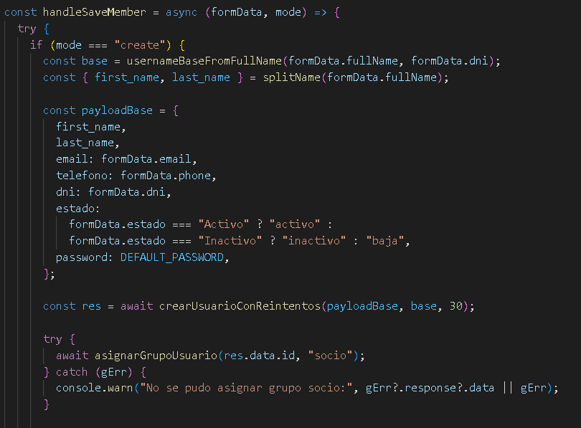
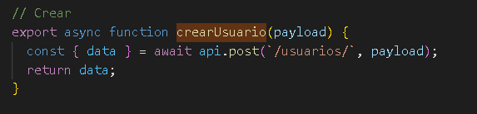
Notes:
Cambiar la presentación por una demostración del sistema funcionando, si es que lo tenemos funcional para la fecha.

Slide 38
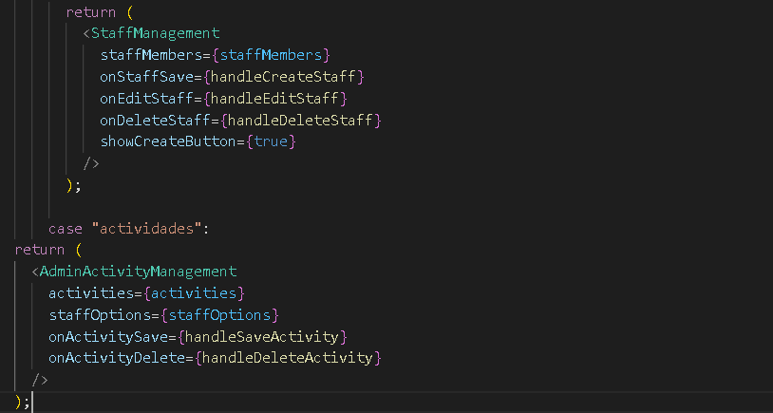
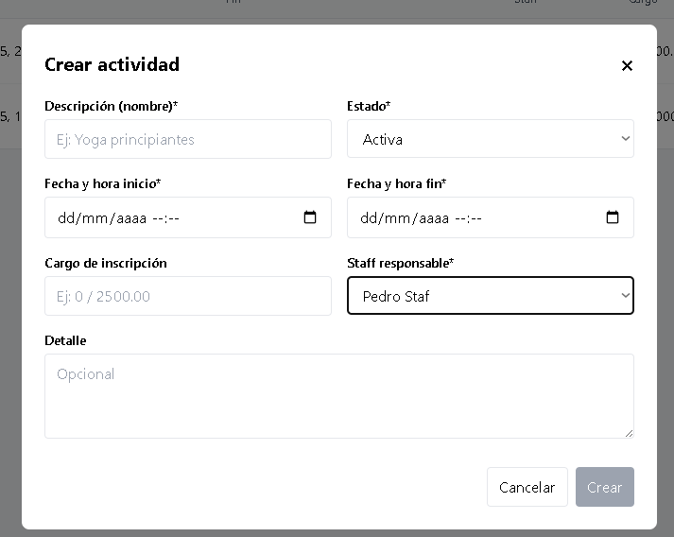
Notes:
Cambiar la presentación por una demostración del sistema funcionando, si es que lo tenemos funcional para la fecha.

Slide 39
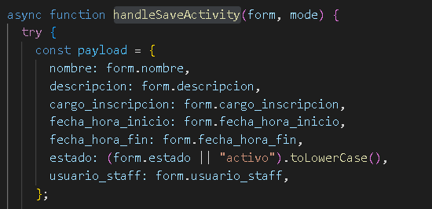
Notes:
Cambiar la presentación por una demostración del sistema funcionando, si es que lo tenemos funcional para la fecha.

Slide 40
Sistema en funcionamiento
Notes:
Cambiar la presentación por una demostración del sistema funcionando, si es que lo tenemos funcional para la fecha.

Slide 41

MUCHAS GRACIAS
¿Preguntas?
Contacto:
jaita@frd.utn.edu.ar
nfernandez@frd.utn.edu.ar
tmactavish@frd.utn.edu.ar
frugiero.@frd.utn.edu.ar

